Slide 1

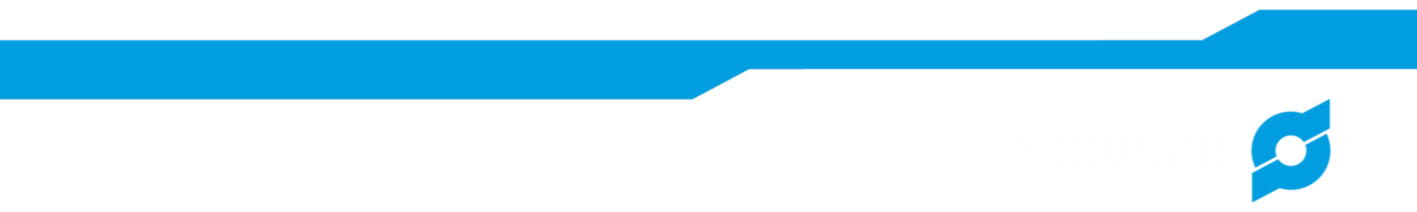
Kurzpräsentation
DRL mit Mittelstellung
Superior Clamping and Gripping

Slide 2
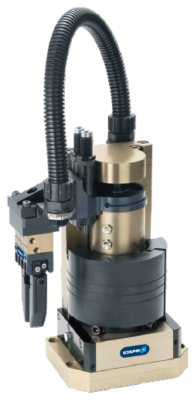
Neuprodukt
Nachfolge-produkt
Baureihen-erweiterung
DRL mit Mittelstellung
#1: Umsetzen und drehen auf den engsten Bauraum. Jetzt auch mit Mittelstellung.
Alleinstellungsmerkmale:
  Hochflexible Ansteuerung
  Umsetzen und drehen in einem :
  Alternative zu typischer Pick &Place Einheit mit gleichzeitiger Drehung des Werkstückes (siehe Bewegungsablauf auf Seite 2), d.h. beim Einsatz des Drehladers entfällt die zusätzliche Dreheinheit um das Werkstück zu drehen
  Baut sehr kompakt. Radius der Anschraubfläche ist 52 mm, somit lässt sich auf engsten Bauraum umsetzen und drehen
Weitere Produktmerkmale:
  Steife Bauweise
  Kurze Taktzeiten
  Allein durch die Ansteuerung zwei Wartepositionen realisierbar
  Durch verschleiften Betrieb besonders ruhiger und schneller Lauf möglich
  Kompakte Bauform – einfache Montage
  Die Drehbewegung kann bei 90° gestoppt werden, um z.B. NIO Teile auszuwerfen oder um aus den Arbeitsräumen rauszufahren

Slide 3
Neuprodukt
Nachfolge-produkt
Baureihen-erweiterung
DRL mit Mittelstellung
#1: Umsetzen und drehen auf den engsten Bauraum. Jetzt auch mit Mittelstellung.
Kundenmehrwert / Verkaufsargumentation:
  Höhere Taktraten dadurch geringeren Zykluszeiten und deutlich höhere Produktivität
  Hochflexible Ansteuerung dadurch kann direkt über der Aufnahme- oder Ablagepositionen gestoppt werden, um aus dem Arbeitsraum rauszufahren. Dadurch insgesamt höhere Prozesssicherheit.
  Schwenkhub je Seite um ±2° einstellbar dadurch Toleranzen der Aufnahme- und Ablagepositionen kompensierbar.
  Vertikalhub je Seite um 10 mm unabhängig voneinander einstellbar dadurch verschiedene Aufnahme- und Ablagepositionen realisierbar
  Voll im Systembaukasten der Montageautomation intergiert dadurch höchste Flexibilität / Modularität
  Höchste Flexibilität mit der Mittelstellung. Dadurch lassen sich weitere Zyklusbewegungen abbilden. Zum Beispiel kann der Zyklus in der Drehbewegung gezielt gestoppt werden, wenn die Ablagestation noch nicht bereit ist. Oder an der Stelle können Teile die nicht in Ordnung sind (NIO) ausgeworfen werden.

Slide 4
Neuprodukt
Nachfolge-produkt
Baureihen-erweiterung
DRL mit Mittelstellung
#1: Umsetzen und drehen auf den engsten Bauraum. Jetzt auch mit Mittelstellung.
  Technische Basisdaten:
  Schwenkwinkel: Wahlweise 90° oder 180°
  Mittelstellung bei 90° - Nur bei der 180° Version
  Schwenkwinkeleinstellung pro Endlage: ±2°
  Vertikalhub: 33 mm, davon 18mm linear
  Vertikalhubeinstellung pro Endlage: 10 mm
  Vertikalhubdifferenz: max. 10 mm
  Betriebsdruck: 6 bar
  Drehmoment: 2.26 Nm (6 bar)
  Hubkraft: 245 N (6 bar)
  Max. Massenträgheitsmoment: 0,008 kgm2 (siehe Diagramm)
  2 Wartepositionen anfahrbar
Funktion:
  Die Bewegungen eines vertikalen Zylinders und eines Drehantriebes werden über eine Kurvenrolle in einer Kurve zwangsgeführt. Dadurch können die Zylinder früher geschalten werden als bei konventionellen Hub-Schwenkeinheiten.
  Dies ermöglicht eine Taktrate von bis zu 90 Takten/min. (bei min. Beladung und 180° Schwenkwinkel, reine Schwenkzeit ohne Greifzeiten o.ä.).
  Der Mittelstellungszylinder stoppt die Drehbewegung bei 90°
Mittelstellung
Vertikalantrieb
Drehantrieb
Anschluss des Aufbaus
Kulisse

Slide 5

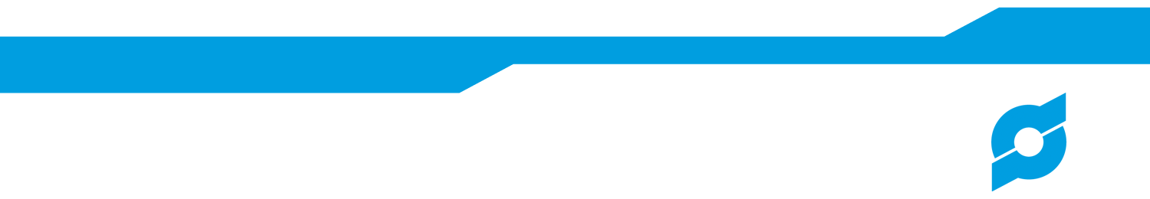


Jens Lehmann, a German goalkeeper legend,
brand ambassador for SCHUNK since 2012
www.schunk.com

